Slide 1
Guía rápida Preinscripción
PROGRAMAS DE DOCTORADO

Slide 2
ANTES DE EMPEZAR
En primer lugar debe leer con detenimiento la convocatoria en https://edoctorado.ucm.es/admision
Compruebe que dispone de toda la documentación que tendrá que aportar para solicitar la admisión al programa de Doctorado. Tenga en cuenta que la documentación que se incorpore a la aplicación no se puede eliminar.
Para acceder a la plataforma necesitará introducir un correo electrónico al que le enviarán todas las comunicaciones y notificaciones relativas al proceso de admisión. Se aconseja que lo consulte con asiduidad, todas nuestras comunicaciones le llegarán a esa dirección de correo electrónico.
Los cambios en la elección de programa de doctorado y en el orden de preferencia se podrán modificar únicamente dentro del plazo de preinscripción.
Podrá acceder a la aplicación para completar los documentos necesarios o para realizar modificaciones, con la misma dirección de correo electrónico y la misma clave facilitada, hasta el último día del plazo de preinscripción.

Slide 3
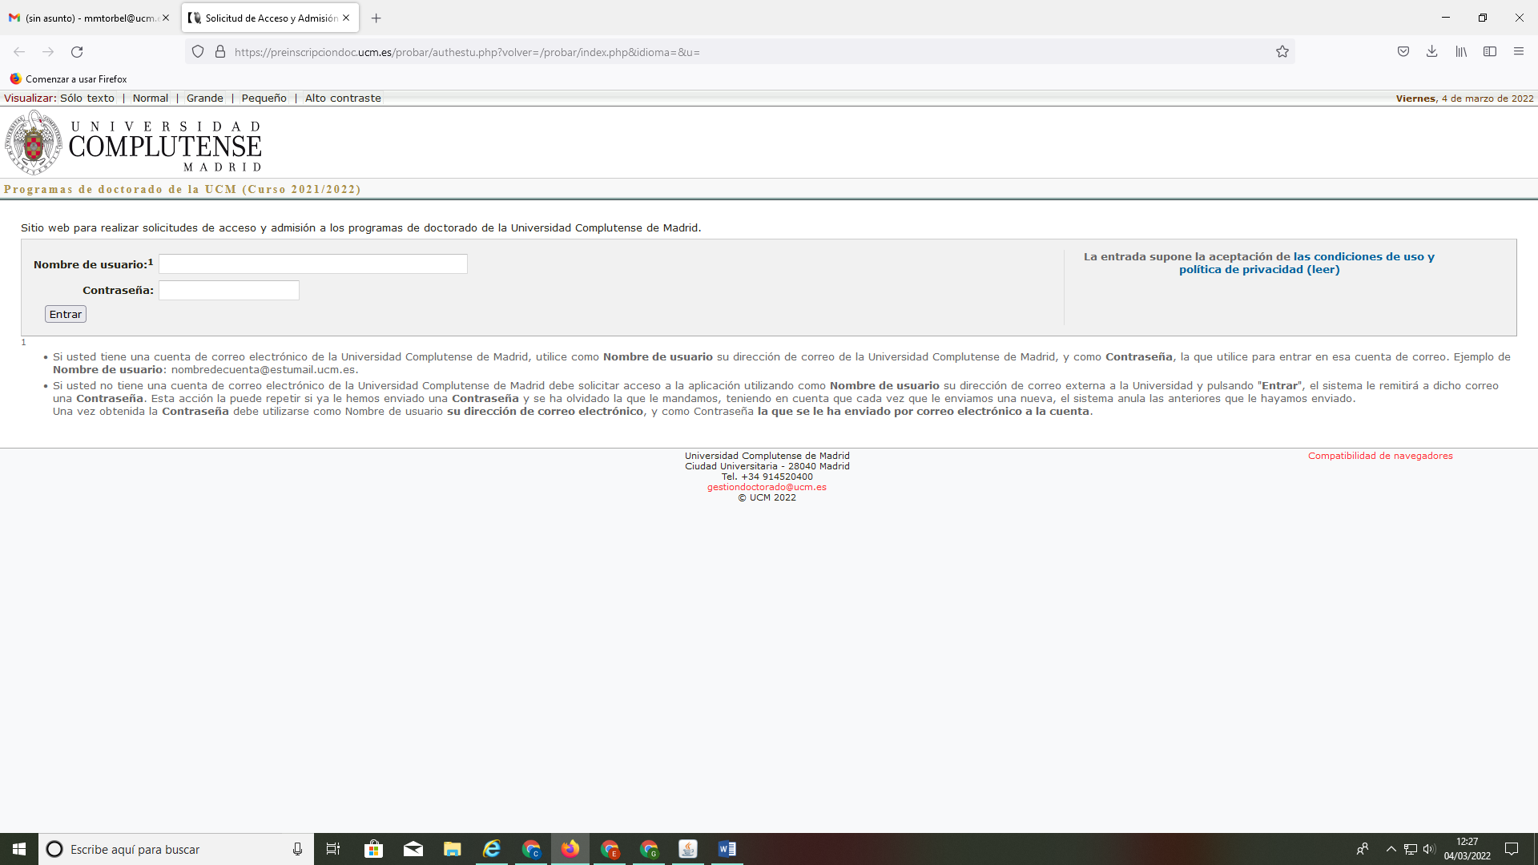
CÓMO HACER LA PREINSCRIPCIÓN
1. Entrar en la web de la UCM y acceder a Estudiar/Estudios
2. Seleccionar la opción Doctorado, que le llevará a la web de la Escuela de Doctorado
3. Elegir la opción Admisión y Matrícula y seleccionar Admisión
Si dispone de cuenta de correo institucional de la UCM, debe utilizarla, así como la contraseña asociada a esa cuenta
Si no dispone de cuenta de correo UCM debe de introducir su correo personal, pulsar “intro” y le enviarán una contraseña
Programas de doctorado de la UCM Curso 20…/20…
Introducir dirección de correo personal, pulsar “intro” y le enviarán la contraseña
En el caso de olvidar la contraseña, debe volver a introducir la dirección de correo electrónico y le enviarán una contraseña nueva.

Slide 4
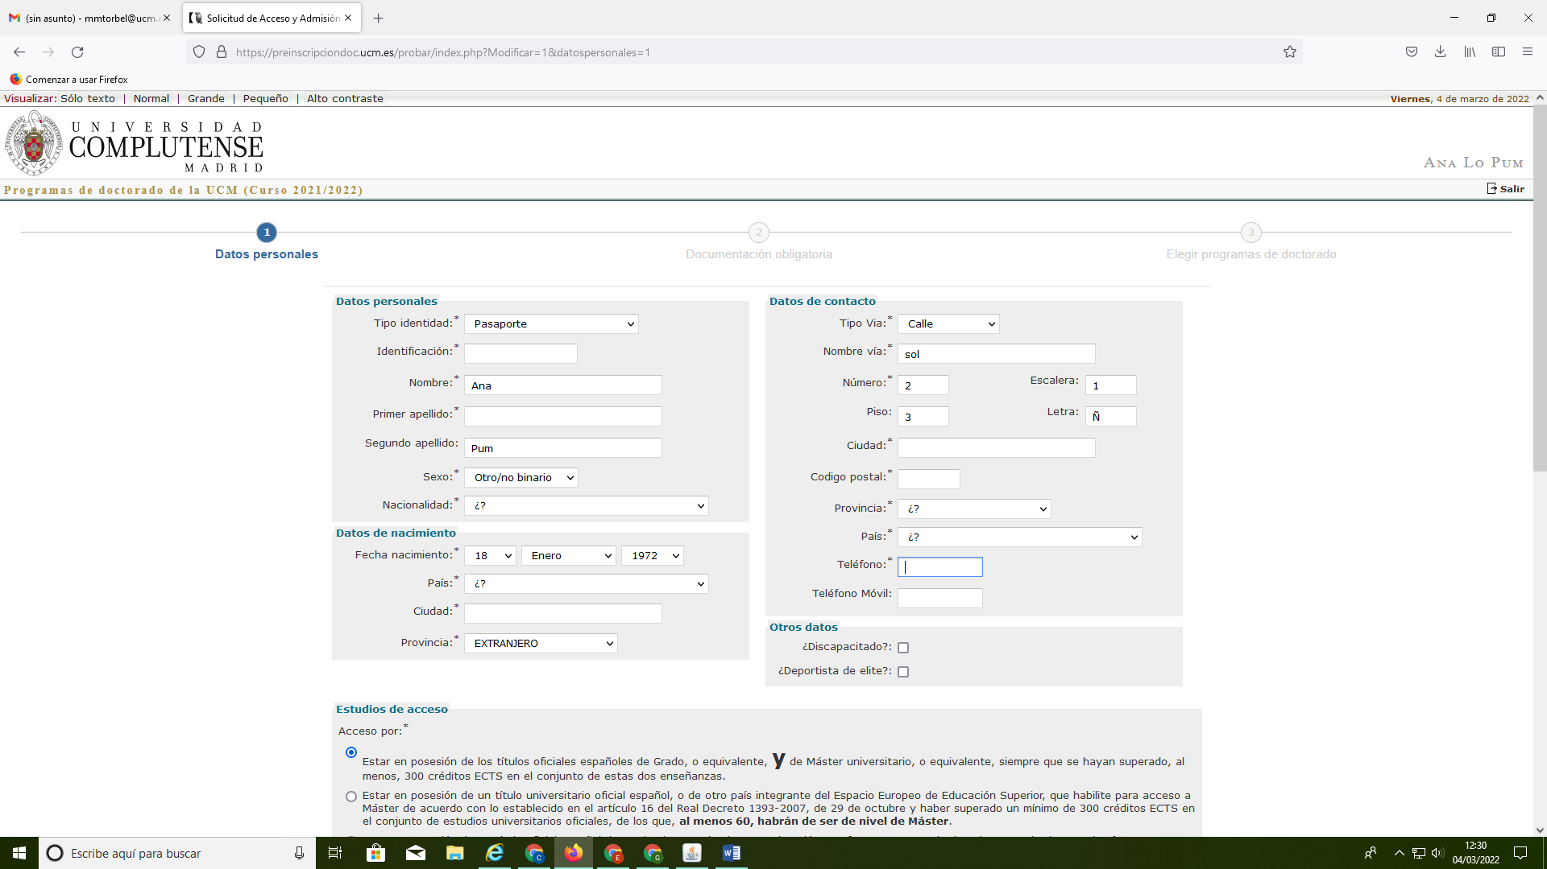
Programas de doctorado de la UCM Curso 20…/20…
“click” en continuar
Programas de doctorado de la UCM Curso 20…/20…
El primer paso es completar los datos personales y los datos de contacto solicitados

Slide 5
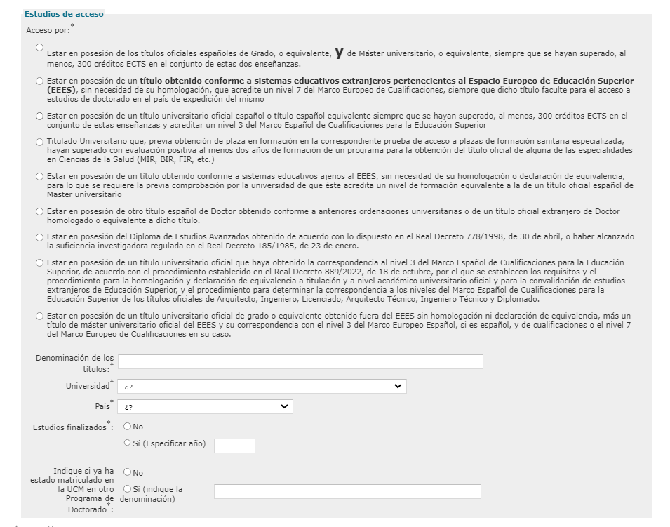
MUY IMPORTANTE
Seleccionar los estudios realizados anteriormente y que le dan acceso a realizar la solicitud de preinscripción a los programas de doctorado de la UCM.
Si duda de cuál es su vía de acceso le recomendamos que consulte en la siguiente web:
https://edoctorado.ucm.es/acceso
Además debe cumplimentar la denominación de la última titulación cursada con la que está accediendo.
En el caso de no encontrar la denominación, elija la opción Otra y consígnelo directamente en el cuadro de diálogo.
Indicar si ha finalizado o no sus estudios previos y, en el caso que los haya finalizado, indicar el año de finalización.
Dependiendo de los estudios de acceso, la aplicación le solicitará la documentación correspondiente a cada caso.
En el caso de no encontrar la universidad donde realizó sus estudios, debe hacer la siguiente selección en el desplegable para introducirla
Si no ha finalizado sus estudios, posteriormente deberá aceptar un compromiso
Una vez cumplimentados todos los datos pulsar “enviar” y nos lleva al apartado de elegir programas de doctorado

Slide 6
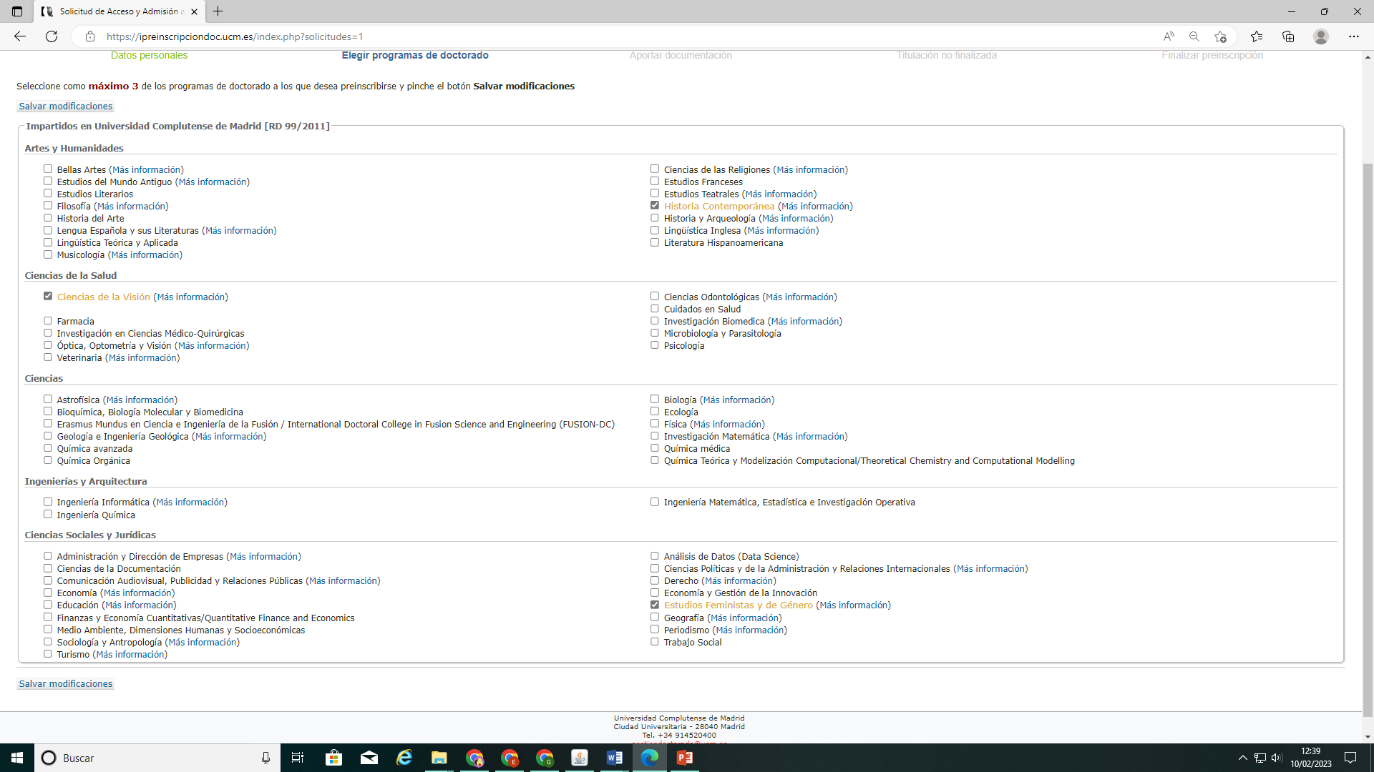
ELECCIÓN DE PROGRAMAS
En el siguiente enlace tiene información de cada uno de nuestros programas de doctorado:
https://edoctorado.ucm.es/estudios/doctorado
Si elige un programa donde aparece (Más información) es muy importante que acceda a esa información antes de continuar.
Puede elegir hasta tres programas salvo que participe en el plazo extraordinario adelantado (ver convocatoria punto 4.1.1)
Si el programa le solicita una serie de documentación diferente a la obligatoria, deberá adjuntarla en la pestaña “nuevo documento” que aparecerá una vez que finalice la preinscripción y se genere el justificante con sello verde.

Slide 7
Debe indicar si la dedicación al programa será a tiempo completo o tiempo parcial.
Si su elección es a tiempo parcial deberá justificar documentalmente el motivo de su elección.
Pulsar en “continuar” para seguir a la siguiente pantalla.
Si ha elegido más de un programa deberá seleccionar el orden de preferencia, que podrá modificar en cualquier momento, siempre que esté el periodo de preinscripción abierto, con el botón “cambiar orden de preferencia”
Pulse en “continuar”, para seguir a la pestaña de
Documentación obligatoria.

Slide 8
DOCUMENTACIÓN OBLIGATORIA
Adjuntar otra documentación es opcional. Si no es su caso, pulse en este link y siga al paso siguiente
Para cargar los documentos deberá pulsar sobre cada uno de ellos.
Todos los documentos deben incorporarse en formato pdf o jpg y no podrán ocupar más de 5 Mb.
Al ir cargando los documentos se cambiará de color el círculo rojo a verde (salvo el botón de Otra documentación que desea aportar) .
Que un documento esté en verde no implica que el documento sea el correcto. La documentación será revisada durante el proceso de baremación y si se observa que no es la requerida se considerará como no aportada, lo que implicará que la solicitud podrá ser rechazada.
El botón gris no cambia de color cuando se adjunta documentación, al no ser documentación obligatoria

Slide 9
Al pulsar sobre cada documento obligatorio, para adjuntarlo a la aplicación, se abrirá una pantalla con una breve explicación para que el documento que añada sea el correcto
Es importante asignar a cada documento un título descriptivo para que sea más fácil su identificación
No podrá pasar a la siguiente pestaña, hasta que no esté toda la documentación obligatoria cargada. Todos los puntos deberán estar en verde
Una vez adjunta toda la documentación obligatoria, debe pulsar el botón “continuar”, situado al final de la página en el margen izquierdo
Si en sus datos académicos marcó que sus estudios no están finalizados, deberá aceptar el compromiso de finalización de los mismos

Slide 10
Si accede por titulación ajena al EEES:
Sus estudios tienen que estar finalizados. Y deberá solicitar en el Negociado de Convalidaciones la comprobación del nivel de formación, preferiblemente antes de finalizar el mes de julio. Podrá obtener información en el siguiente enlace: https://www.ucm.es/directorio?eid=3137
Deberá validar la declaración responsable comprometiéndose a tramitar la solicitud de comprobación del nivel de formación equivalente a Master Oficial Universitario español que otorga la UCM y de que conoce las normas para su tramitación en el Negociado de Convalidaciones.

Slide 11
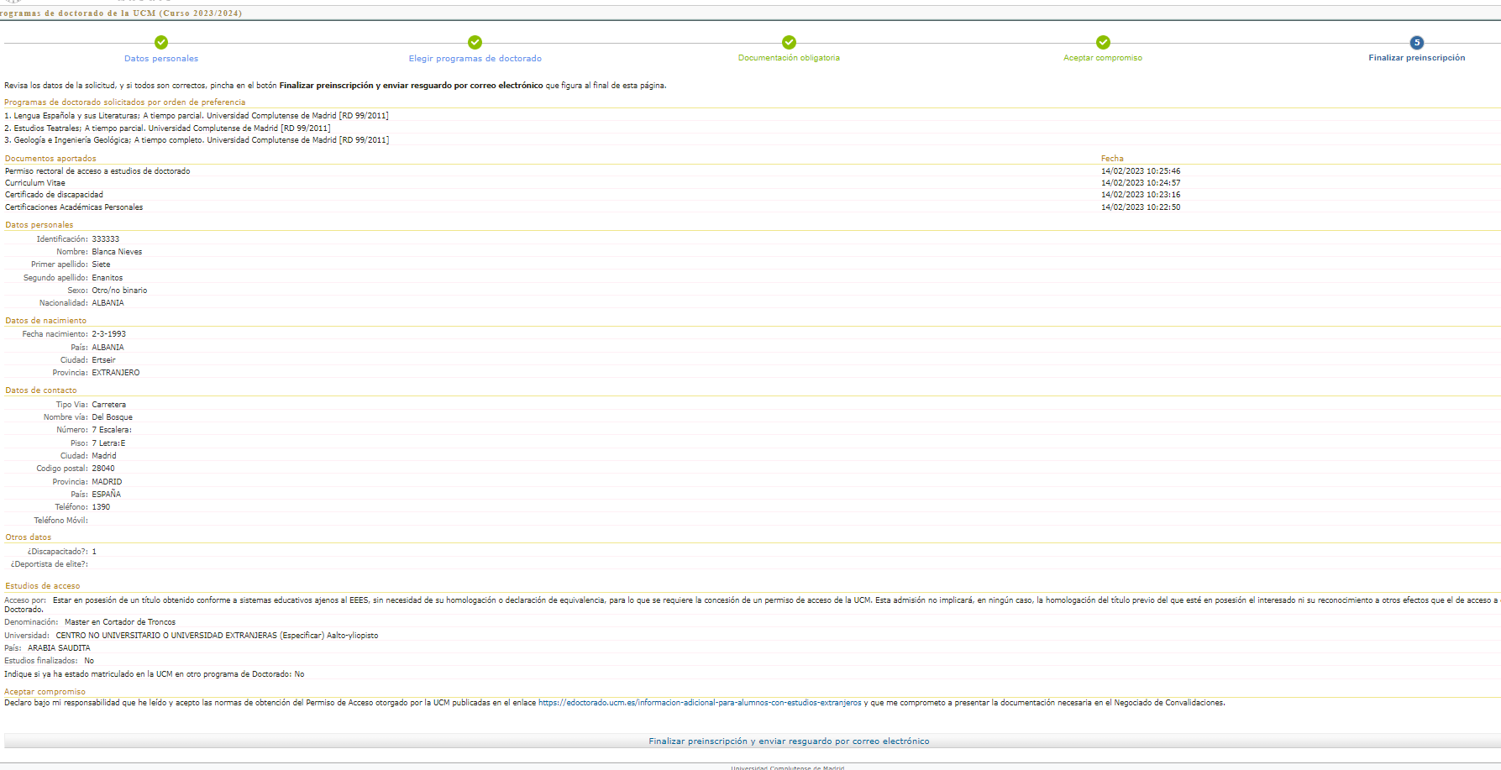
Una vez cargada toda la documentación y aceptados los compromisos correspondientes saltará a la siguiente pestaña “Finalizar preinscripción” Aparecerá en pantalla un resumen de toda su solicitud: los programas de doctorado elegidos, documentos aportados y la fecha en que lo hizo, sus datos personales, académicos, de contacto y la vía de acceso a los estudios de Doctorado
Para finalizar su preinscripción deberá pulsar en
Finalizar preinscripción y enviar resguardo por correo electrónico.
Revise su correo electrónico donde recibirá en resguardo justificativo de su solicitud

Slide 12
Podrá adjuntar documentos durante todo el plazo que dure la preinscripción, accediendo a la pestaña de “cargar documentos”
Si ha cargado toda la documentación le aparecerá un sello en verde con la palabra “COMPLETA”

Slide 13
MUY IMPORTANTE
Los programas de doctorado pueden requerir una serie de documentación específica, además de la documentación obligatoria. En la página web de cada uno de ellos aparecen los requisitos/documentación necesarios para finalizar con éxito su solicitud de preinscripción.
En otros programas pueden solicitarle cumplimentar un formulario que se encuentra dentro de la aplicación de preinscripción. Es importante que revise el correo electrónico con el que realizó su inscripción entre las 24/48 horas siguientes a la finalización de su solicitud. En estos casos recibirá un aviso para que acceda a su solicitud y lo cumplimente.

Slide 14
Consultar los resultados de admisión
Podrá consultar el estado de su solicitud a partir de la fecha publicada en nuestra web:
https://edoctorado.ucm.es/admision
Accederá a la aplicación de preinscripción utilizando el mismo correo electrónico con el que hizo su solicitud y podrá comprobar en qué estado ha quedado su admisión y la puntuación obtenida.
Los estados son los siguientes:
- Admitido: podrá descargar un documento con las indicaciones de cómo crear la cuenta @ucm.es y de las fechas para realizar la automatrícula online. (Ver siguiente apartado)
- Admitido con complementos: ha sido admitido en el doctorado solicitado pero tendrá que cursar alguna asignatura que le indicarán. Podrá descargar la carta de admisión con las indicaciones de cómo crear la cuenta @ucm.es y de las fechas para realizar la automatrícula online. (Ver siguiente apartado)
- No admitido: Se trata de una no admisión decidida por la coordinación del programa de doctorado al no cumplir alguno de los requisitos generales o específicos que consten en su página web o por no disponer del perfil adecuado.
- En lista de espera:

